Slide 1

Programação Orientada a Objetos
Prof. MSc. Márcio Belloni

Slide 2
Cronograma – Moóca – Quarta-Feira
11/02 Apresentação e Introdução | 18/02 Carnaval | 25/02 Funções | 04/03 Abstração (Classes e Objetos) | 11/03 Atributos e Métodos | 18/03 Construtores | 25/03 Encapsulamento
01/04 Classes Arquivos Importações | 08/04 A1 | 15/04 AU | 22/04 Vistas | 29/04 Polimorfismo | 06/05 Herança | 13/05 Classes Abstratas
20/05 Interfaces | 27/05 Tratamento de Exceções | 03/06 Tópicos Especiais | 10/06 A2 | 17/06 Vistas | 23/06 A3 | 25/06 Vistas

Slide 3
Cronograma – Paulista – Quinta-Feira
12/02 Apresentação e Introdução | 19/02 Funções | 26/02 Abstração (Classes e Métodos) | 05/03 Construtores | 12/03 Encapsulamento | 19/03 Classes Arquivos Importações | 26/03 Métodos Get e Set
02/04 Polimorfismo | 09/04 A1 | 16/04 AU | 23/04 Vistas | 30/04 Herança | 07/05 Classes Abstratas | 14/05 Interfaces
21/05 Tratamento de Exceções | 28/05 Tópicos Especiais | 04/06 Feriado | 11/06 A2 | 18/06 Vistas | 23/06 A3 | 25/06 Vistas

Slide 4
Programação Orientada à Objetos
Artigos Científicos
Vamos inserir artigos sobre os assuntos que farão parte da matéria dada e usados nas avaliações.

Slide 5
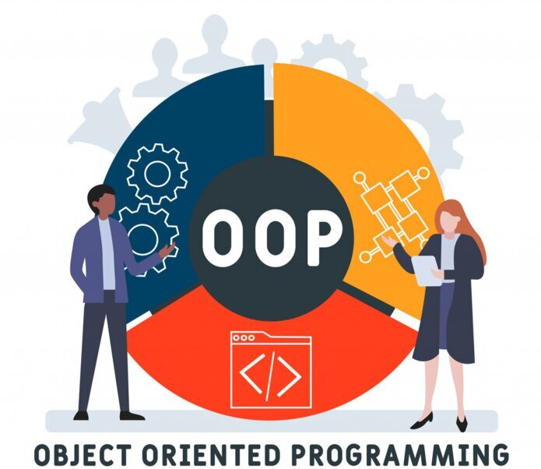
Programação orientada a objetos
Encapsulamento

Slide 6
Uma história real (motivação forte)
Sistema de folha de pagamento – banco grande
Alguém fez:
funcionario._salario = -45000
→ 14 dias depois: 1.200 holerites negativos processados
Custo: ~R$ 4,8 milhões + multa + demissões
Notes:
Pergunta para a turma: o que falhou aqui?

Slide 7
Encapsulamento NÃO é
“esconder variável”
“segurança contra hackers”

Slide 8

Encapsulamento - Definição
Juntar dados + operações que fazem sentido juntos
Definir uma interface estável
Esconder detalhes de implementação que podem mudar
Evitar que o estado interno seja corrompido por código externo

Slide 9

Comparações
Java: private → compilador impede
Python: __ → convenção + name mangling (ofuscação leve)
Notes:
Pergunta provocadora: qual abordagem é mais honesta com o programador?

Slide 10
Encapsulamento
Os 4 níveis
Nível | Sintaxe principal | Força de proteção
0 | self.saldo | nenhuma
1 | self._saldo | convenção
2 | self.__saldo + @property | name mangling + disciplina
3 | @dataclass(frozen=True) | imutabilidade real
Notes:
Se você estiver criando uma classe que herda de um tipo imutável (como int, str ou tuple), você não pode alterar o objeto no __init__.

Slide 11
Método construtor
Python não possui modificadores de acesso reais (private, protected). O "construtor" utiliza convenções que alteram como o interpretador enxerga os nomes:
_atributo: Convenção de "protegido" (apenas aviso).
__atributo: Ativa o Name Mangling. O interpretador renomeia o atributo para _Classe__atributo para evitar colisões em subclasses. É uma proteção mecânica, não de segurança.
Notes:
Se você estiver criando uma classe que herda de um tipo imutável (como int, str ou tuple), você não pode alterar o objeto no __init__.

Slide 12
Filosofia “We're all consenting adults here”
Guido van Rossum, 2000–2010
Tradução livre: “Somos todos adultos responsáveis. Se você quiser quebrar as regras, Python deixa. Mas depois não reclama.”

Slide 13
Nível 0 – Atributo público
motivação, vantagens, desvantagens, exemplos de quando ainda é aceitável: NamedTuple, dataclass sem frozen, pydantic BaseModel sem validação, etc.)

Slide 14
Nível 1 – Convenção _nome
O underline é só um comentário
Exemplos reais de abuso muito comuns (mostrar 5–6)
Por que 90% do código Python sério usa _ mesmo assim?
Regra prática: “se tem _ e não é @property, não leia nem escreva de fora”

Slide 15

Nível 2 – __nome + @property
Em Python, a palavra-chave self é usada para se referir à instância atual da classe.
A escolha de self segue a filosofia de legibilidade e simplicidade do Zen do Python, que enfatiza a clareza e a simplicidade do código.
self é uma convenção que é amplamente aceita e compreendida pela comunidade Python.

Slide 16
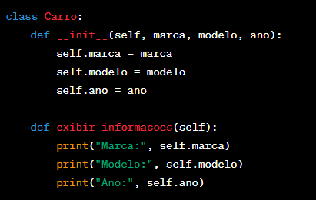
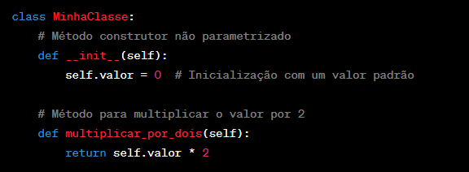
Nível 3 – @dataclass(frozen=True)
Parametrizado Não- Parametrizado

Slide 17
Quando escolher frozen em vez de __ + property
Critério | saldo | _saldo | __saldo + property | frozen=True
Facilidade de escrita | ★★★★★ | ★★★★☆ | ★★☆☆☆ | ★★★☆☆
Proteção contra erros bobos | ☆☆☆☆☆ | ★★☆☆☆ | ★★★★☆ | ★★★★★
Facilidade de teste | ★★★★★ | ★★★★☆ | ★★★☆☆ | ★★☆☆☆
Refatoração segura | ★☆☆☆☆ | ★★☆☆☆ | ★★★★☆ | ★★★★★
Tamanho do objeto em memória | menor | menor | médio | médio-grande
Comunidade aceita acessar de fora? | sim | não (mas acontece) | muito não | impossível (erro explícito)

Slide 18
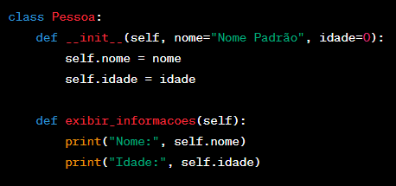
Exercícios
A sobrecarga de construtores em Python é um pouco diferente da abordagem em Java, pois Python não oferece suporte para múltiplas assinaturas de construtores com base nos tipos de parâmetros. No entanto, você pode alcançar resultados semelhantes em Python usando argumentos padrão ou valores padrão para os parâmetros do construtor.

Slide 19
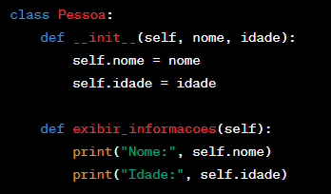
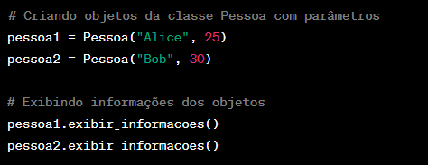
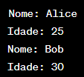
Parâmetros

Slide 20

Python
Let’s code!

